Slide 1
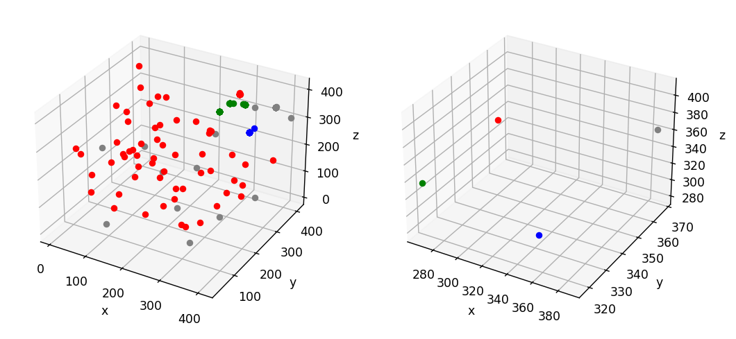
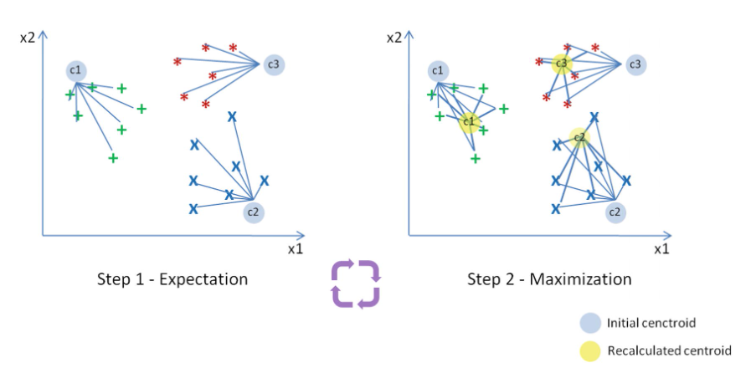
Tietoliikenteen sovellusprojekti viikon 5 tehtävät K-means algoritmin opetus ja toteutus Pythonilla.

Slide 2
Opetusalgoritmin toimintaperiaate
Yllä olevassa kuvassa on näytetty opetusalgoritmin kaksi vaihetta jotka sinun tulee Pythonilla toteuttaa:
Step 1 = käydään koko opetusdata läpi ja mitataan yhden datapisteen x,y,z etäisyys kaikkiin 6:een (alussa arvottuun) keskipisteeseen. ”Annetaan” mittauspiste voittajakeskipisteelle (= sille, mihin oli lyhin etäisyys).
Step 2 = lasketaan kaikille 6 keskipisteelle uusi arvo voitettujen mittauspisteiden avulla. Jos joku keskipiste ei voittanut stepissä 1 yhtään mittauspistettä, niin tuon keskipisteen arvo arvotaan uudelleen.
Steppejä 1 ja 2 toistetaan niin monta kertaa, että keskipisteet eivät enää liiku. Opetus on siis valmis ja tuloksena syntyneet 6 keskipistettä x,y,z arvoineen kirjoitetaan keskipisteet.h tiedostoon kaksiuloitteiseen taulukkoon siten, että opetuksen tulosta voidaan helposti hyödyntää viikon 6 luokittelijan toteutuksessa.

Slide 3
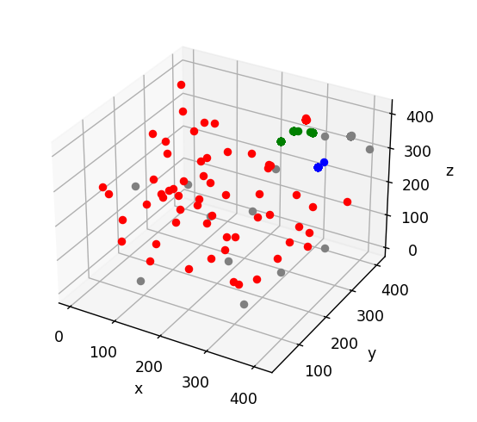
Algoritmin toteutus vaiheittain
Algoritmin testausta varten kannattaa tehdä oma testidata numPy taulukkona. Kiihtyvyysanturin lukemat ovat tyypillisesti n. 1800 (akselin suunta maata kohden), 1200(akselin suunta ylöspäin), 1500 (akseliin ei vaikuta maan vetovoima). Tee siis testidata, jossa näkyy 6 suuntaa (3 akselia ja kaikki vuorollaan maan vetovoiman vaikutuspiirissä).
Opetellaan visualisoimaan data ylänurkan kuvan tyylisesti 3D kuvana. Piirretty kuva lisätään githubiin readme dokumenttiin K-means algoritmin vaiheita kuvaavaan selostukseen. Tämä on siis ensimmäinen vaihe, jossa näytetään minkälainen datasetti on ennen datan luokittelua 6:ään eri ”kasaan”.
Kannattaa lähteä liikkelle toteuttamalla python aliohjelma, joka osaa laskea kahden 3D-pisteen x1,y1,z1 vs x2,y2,z2 etäisyyden. Ja sen jälkeen kannattaa miettiä minkälaisessa taulukossa pidetään tallessa step1:n voittajat, joista stepissä 2 lasketaan uudet keskipisteet.

Slide 4
Ja jos et edellisten selitysten perusteella päässyt alkuun, niin seuraavilla kalvoilla on sitten vieläkin yksityiskohtaisempia ohjeita, mutta koeta ensin ihan omalla tyylillä!

Slide 5
Algoritmin toteutus vaiheittain jatkuu
Valmistelevia vaiheita ennen varsinaista algoritmin toteutusta:
Selvitetään tiedostosta luetusta datasta kuinka monta x,y,z kiihtyvyysanturi arvojen ”triplettiä” tiedostosta löytyy ja talletetaan tuo tieto esim muuttujaan numberOfRows.
Määritellään algoritmissa tarvittavia datarakenteita (keskipisteet):
Keskipisteet, joita on 6 kpl ja kullakin keskipisteellä on x,y,z komponentti. Tämä data voidaan siis pitää esim 6 riviä, 3 saraketta käsittävässä numpy matriisissa.
Arvotaan nämä 6 keskipistettä numpyn random.rand() funktion avulla siten, että arvottujen satunnaisten lukujen arvot ovat 0 ja suurimman x,y,z arvon välillä. Eli satunnaiset arvot skaalataan input datan mukaan.
Määritellään algoritmissa tarvittavia datarakenteita
centerPointCumulativeSum tulee olla keskipisteiden tapaan 6 riviä, 3 saraketta kokoinen numpy matriisi. Tähän summataan aina voittavalle keskipisteelle yhden datapisteen x,y,z komponentit
Counts tulee olla 1 riviä 6 saraketta kokoinen numpy matriisi ja tänne kasvatetaan aina voittavan keskipisteen datapisteiden lukumäärää yhdellä jokaisen voiton jälkeen.
Distances on myös 1 riviä 6 saraketta kokoinen numpy matriisi ja tähän talletetaan laskennan edetessä yksittäisen x,y,z pisteen etäisyys kaikkiin keskipisteet datarakenteessa oleviin 6 keskipisteeseen ja nuo 6 etäisyysarvoa talletetaan tähän muuttujaan.

Slide 6
Algoritmin toteutus vaiheittain jatkuu…
Opetellaan laskemaan ns euklidinen etäisyys kahden 3D-pisteen välillä. Käytä esim np.linalg.norm funktiota. Ja tietysti keksit jotkut 2 kpl yksinkertaisia x,y,z pisteitä 3D-avaruudesta, joiden etäisyyden varmuudella tiedät tai osaat käsin laskea.
Toteutetaan kahden for luupin rakenne algoritmin ytimeksi:
Ulompi for luuppi ”kiertää” numberOfRows kertaa eli käsittelee kaikki tietokannasta löytynee datapisteet. Joka kierroksella lasketaan sisäkkäisen luupin avulla tämän kyseisen datapisteen etäisyydet ja selvitetään tämän jälkeen minkä keskipisteen etäisyys oli pienin. Ja tuon pienimmän etäisyyden keskipisteen count arvoa kasvatetaan yhdellä ja centerPointCumulativeSum muuttujaan summataan x,y,z komponettien arvot.
Sisäkkäinen luuppi laskee yhden datapisteen etäisyyden kaikkiin 6 keskipisteeseen ja tallentaa tuloksen distances muuttujaan.
Tähän asti toteutettu koodi testataan itse keksityllä datalla siten, että tuloksesta on helppo päätellä onko koodi tehty tähän asti oikein.

